Slide 1
안드로이드 웹앱 콘텐츠 개발자 양성과정
2018.09.10~2019.06.03

Slide 2
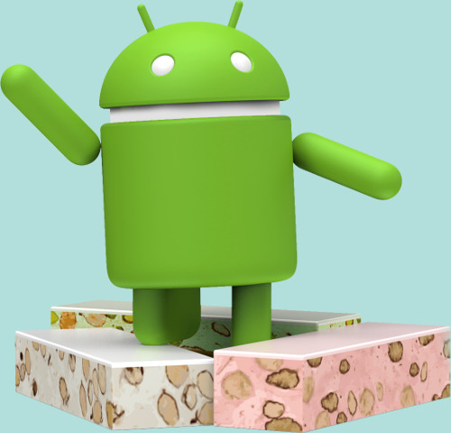
안드로이드 웹 앱 콘텐츠?
Android OS가 탑재된 스마트폰에서 실행되는 소프트웨어

Slide 3
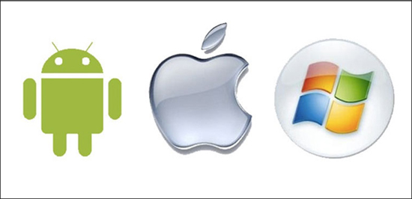
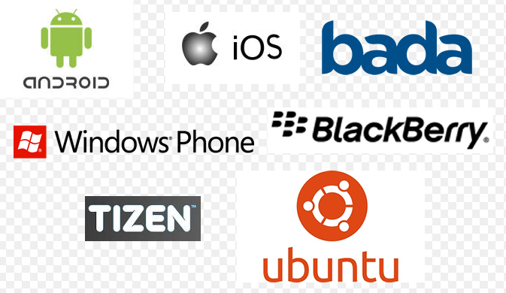
모바일 OS의 종류

Slide 4
앱이란?
• 앱(App)은 어플리케이션(Application)의 줄인말.
• 어플리케이션?
응용소프트웨어. 즉, 우리가 일상생활에서 사용하는 소프트웨어.
흔히 “프로그램”이라고 표현하는 소프트웨어.
• Microsoft Ofﬁce, 한컴오피스, 카카오톡, Chrome, Internet Explorer, 알집, 곰플레이어, 네이트온, Adobe Photoshop,..

Slide 5
앱이란?
• 모바일 앱(Mobile App)?
안드로이드(Android) 스마트폰이나 아이폰(iPhone)과 같은 모바일 기기에서 동작하는 어플리케이션(응용소프트웨어).
흔히 “어플”이라고 표현하는 소프트웨어.
• 카카오톡, Instagram, 서울버스, 배달의민족,..

Slide 6
모바일 앱 제작?
• 모바일 앱 제작은 일반적인 응용소프트웨어 제작과 같은 단계를 거치게 된다.
1. 서비스 기획 (아이디어 구체화, 세부기능, 와이어프레임,..)
2. 어플리케이션 UI/UX 디자인 (디자인 시안, GUI 디자인,..)
3. 서비스 개발 (앱 개발, 서버 개발/구축, 시스템/DB 설계,..)
4. 출시/배포 (개발 마무리, 마켓에 배포, 홍보,..)

Slide 7
모바일 앱 제작?
• “제작”과 “개발”은 같은 뜻이 아니다.
“제작”: 기획부터 개발까지 하나의 서비스를 온전히 만들어내는 것.
“개발”: 결정된 기획과 디자인을 바탕으로 소프트웨어를 구현하는 것.
• “제작”은 최종 단계인 출시/배포 후에 이루어지는 “운영”이나 “서비스 관리”, “유지보수”, “인프라” 등과는 다른 개념이다.

Slide 8
모바일 앱 제작?
• 즉, 모바일 앱 서비스 하나를 혼자서 런칭하는건 쉽지 않은 일
• 여러 분야의 전문적인 일을 혼자서 해낼 수 있어야
• 혼자서 할 수 있는 일들은 분명 제한적일 것

Slide 9
모바일 앱 제작?
• 모바일 앱 제작에서 최종 단계 바로 이전의 단계는?
= “개발”
= 실제로 소프트웨어를 구현해내는 단계
• “개발”을 할 수 있다면 아이디어만 가지고도 혼자서 앱 제작 가능

Slide 10
모바일 앱 기획하기
1. 아이디어 구체화하기
예시)
“1인가구를 위한 방범 앱”
“공공데이터를 기반으로 한 주변 와이파이 AP 안내 앱”
“현재 위치에서 그린 그림을 공유할 수 있는 증강현실 앱”
“1:1 개인 간 중고거래가 가능한 앱”
“당 일 호텔을 예약할 수 있는 앱”…

Slide 11
모바일 앱 기획하기
2. 구체적인 기능 리스트화하기
예시)
“현재 위치를 기반으로 가장 가까운 와이파이 AP부터 리스트로 보여줌”
“채팅 기능으로 거래자와 실시간 소통 가능”
“단순 녹화 뿐 아니라 움직임, 흔들림 감지”
“2명 이상의 얼굴이 인식되면 침입상황으로 간주하여 알려주는 침입 탐지 기능”
“내가 자주 사용하는 와이파이 AP를 저장할 수 있는 즐겨찾기 기능”,..

Slide 12
모바일 앱 기획하기
3. 주요 UI 구상하기
예시)
“리스트 UI를 이용해서 여러 항목의 그림들을 한꺼번에 조 회 가능하게”
“탭을 이용해서 개요, 정보, 지도를 손쉽게 스와이 핑할 수 있도록”
“검색 버튼을 상단 네비게이션 UI에 넣어서 언 제든 검색할 수 있게”
“햄버거 버튼과 연동되는 슬라이딩 메뉴 를 만들어서 사용자 정보를 쉽게 조회할 수 있게”
“메인 화면 위 쪽에는 배너를 두어서 컨텐츠가 강조되게”,..

Slide 13
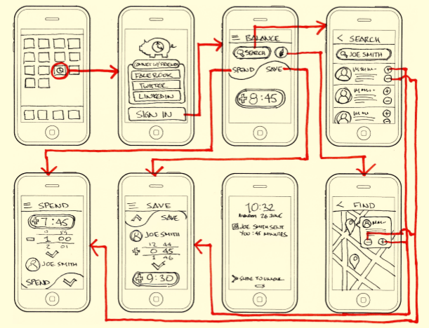
모바일 앱 기획하기
4. 와이어프레임 그리기

Slide 14
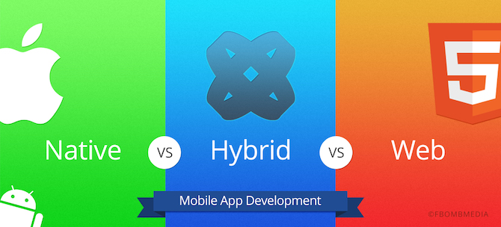
앱의 종류

Slide 15
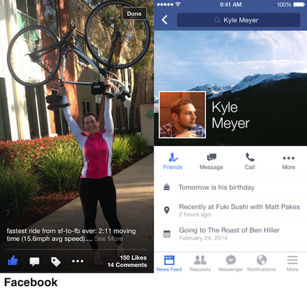
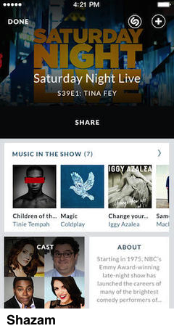
Native App

Slide 16
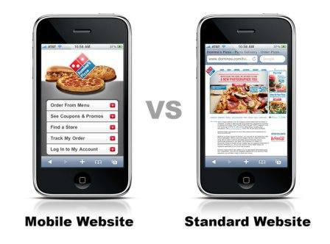
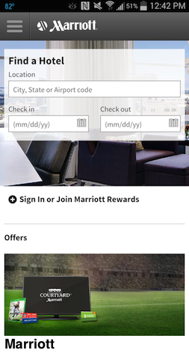
Web App

Slide 17
 | Native App | Web App | Hybrid App
개발언어 | Java, (C++) | HTML, CSS, Javascript, Jqeury ( Web 개발기술) + Jquery Mobile | Web App + Cordova Framework
개발 및 실행환경 | Android SDK + Android Studio 안드로이드 애뮬레이터 | SublimeText 모바일 웹브라이저 | SublimeText+ Node.js+NPM 애뮬레이터
마켓등록 | 가능 | 불가능 | 가능
실행속도 | 빠름 | 느림 | 느림
디바이스제어 | 모두가능 | 불가능 | 일부가능
UI | 가장 뛰어남 | 보통 | 보통

Slide 18
안드로이드 웹 앱 콘텐츠 개발기술 학습 일정
PART 1. Native App 개발(5.5개월)
기초프로그래밍언어
C,C++ 언어를 통한 프로그래밍 기법학습
객체지향프로그래밍, 응용SW개발기초
Java 언어 문법 및 API습득
Android Native App 제작
Native App Project
머티리얼 적용 앱 제작 및 배포
Java 언어로 개발기술 학습
1 개월
1.5 개월
2 개월
1 개월

Slide 19
안드로이드 웹 앱 콘텐츠 개발기술 학습 일정
PART 2. Web & Hybrid App 개발(3.5개월)
웹 UI 구현
HTML, CSS, Javascript, Jquery
웹 프로그래밍
PHP, MySQL
Hybrid App 제작
웹기술과 Jquery-Mobile을 통한 Web & Hybrid App개발기술 습득
1 개월
1 개월
1.5 개월
응용소프트웨어 구현 테스트 및 배포
Java이용한 자율 앱 프로젝트 제작 및 배포
6개월차~종료 시 까지

